Slide 1

Temps fort
GAV & Santé
Q1 2022
Outil d’Aide à la Vente
Du 1er février au 2 avril 2022 inclus
Document à usage strictement interne - Ne pas diffuser

Slide 2

Sommaire
1
2
3
L’action COMMERCIALE
“PLUS” DES OFFRES
GAV & Santé
complémentarité
GAV / santé
4
5
6
opportunités de
rebonds
répondre aux
objections
boîte à outils

Slide 3






L’Action COMMERCIALE
1
Notre ambition est de faire de la Caisse d'Epargne la banque référence de la famille. Afin d'ancrer ce positionnement, nous proposons, dès le début de l'année 2022, une campagne globale axée sur la Protection de la Famille, sur les offres Garantie des Accidents de la Vie (GAV) et Garanties Santé.
Du 1ER FÉVRIER au 2 AVRIL 2022 inclus :
1 MOIS OFFERT* pour toute nouvelle souscription d’un contrat GARANTIE DES ACCIDENTS DE LA VIE, quelle que soit la formule, sans contingent | et / ou | 1 MOIS OFFERT* pour toute nouvelle souscription d’un contrat GARANTIES SANTÉ**, quelle que soit la version ou la formule F1 à F4, sans contingent
* Offre valable du 1er février au 2 avril 2022 inclus, pour toute adhésion au contrat Garantie des Accidents de la Vie et/ou au contrat Garanties Santé, 1 mois de cotisation offert sur le montant annuel de la prime. Offre valable uniquement sur la 1ère année de cotisation. ** Hors cotisations assistance ; le 1er mois n’est pas prélevé ; la cotisation assistance est lissée sur les 11 mois suivants.
Toutes les simulations tarifaires Santé effectuées sur la période du temps fort pourront être reprises avec la promotion jusqu’au samedi 30 avril 2022 inclus !
Document à usage strictement interne - Ne pas diffuser

Slide 4

LES “PLUS” de l’OFFRE GAV*
2
LA GARANTIE DES ACCIDENTS DE LA VIE, C’EST :
Une protection complète pour vos clients, et éventuellement leur famille, contre les conséquences des accidents de la vie quotidienne.
Une couverture adaptée aux besoins des clients*, avec 2 formules (Individuelle et Familiale) et 2 seuils d’intervention (à partir d'un taux d'AIPP (Atteinte à l’Intégrité Physique et Psychique) de 5% ou 10%).
Un contrat unique pour toute la famille, avec une durée de garantie sans limite d’âge pour toute adhésion avant 65 ans, et la couverture des enfants tant qu'ils sont à charge.
Le versement d’une indemnité pouvant atteindre un montant maximum d’1 million d’euros par victime et par événement, pouvant prendre en compte plusieurs préjudices (patrimonial, esthétique, d’agrément…).
Une prise d’effet des garanties immédiate dès la souscription du contrat, sans délai de carence ni formalité médicale !
MAIS AUSSI DES GARANTIES D’ASSISTANCE QUI FONT LA DIFFÉRENCE :
Disponibles 24h/24 et 7j/7, pour accompagner et faciliter le quotidien de vos clients et de leurs proches dans les situations difficiles : aide à domicile, prise en charge des enfants, soutien scolaire, livraison de médicaments, etc.
REMISE MULTI-VENTE ⁽¹⁾ : Une remise tarifaire de 5% pour vos clients, valable sur les produits GAV, Auto et Habitation, à partir du 2e contrat souscrit et sur toute la durée de vie des contrats.
⁽¹⁾ Remise valable sous réserve de conserver au moins 2 contrats éligibles à la remise. La remise sera effective à compter de la 2ème échéance du contrat car non-cumulable avec l’offre promotionnelle d’1 mois offert du 01/02/2022 au 02/04/2022 inclus.
Document à usage strictement interne - Ne pas diffuser
*en fonction des limites, conditions et exclusions prévues dans les engagements contractuels en vigueur

Slide 5

Les “PLUS” de l’offre Garanties Santé*
2
LE CONTRAT GARANTIES SANTÉ, C’EST :
Plusieurs versions et différents niveaux de couvertures* avec 4 formules, pour répondre au mieux aux besoins et exigences de vos clients.
Un contrat responsable et solidaire qui intègre les « paniers 100% Santé » regroupant une sélection de lunettes, prothèses dentaires et aides auditives, sans aucun reste à charge pour l’assuré. Les frais de ces paniers sont intégralement remboursés par la Sécurité sociale et le contrat complémentaire santé Garanties Santé.
Une version CÔTÉ NOUS adaptée aux besoins des familles avec enfants, avec notamment une assistance psychologique en cas d'événement traumatisant, systématiquement réalisée en face-à-face pour les enfants mineurs.
Pas de délais de carence : une prise en charge sous 48h dès réception du dossier complet !
MAIS ÉGALEMENT DES SERVICES D’ASSISTANCE :
Les prestations d’assistance sont acquises à l’assuré indépendamment du remboursement des frais de santé, dès lors que l’événement est garanti et que le contrat a pris effet :
              à domicile, en cas d’hospitalisation ou d’immobilisation, en cas de chimiothérapie ou de radiothérapie, maternité, soutien psychologique, aide aux aidants, etc.
              en déplacement, hospitalisation à l’étranger, en cas de décès, rapatriement, etc.
AVANTAGES TARIFAIRES :
Côté JE : Un tarif unique à 14,99€/mois en F1 pour les - de 20 ans (Régime général) | Côté MASTER : Remise de 10% sur la part de la cotisation du conjoint assuré⁽¹⁾ | Côté NOUS : La cotisation est offerte pour le 3ème enfant et les suivants de moins de 20 ans
⁽¹⁾ Remise de 10% sur la part de cotisation supplémentaire liée à l'ajout de votre conjoint (tel que défini dans la notice d'information) sur votre contrat. La remise sera applicable sur la cotisation de votre conjoint uniquement et pendant toute la vie du contrat, tant que l’assuré principal et son conjoint sont désignés au contrat. Elle s’applique à la garantie frais de soins, hors prime d’assistance.
Document à usage strictement interne - Ne pas diffuser
*en fonction des limites, conditions et exclusions prévues dans les engagements contractuels en vigueur

Slide 6


la complémentarité GAV / Santé*
3
GAV
Principe indemnitaire
Évaluation des conséquences
Garanties Santé
Principe de remboursement
Montant engagé
Évènements garantis
Atteinte à l'Intégrité Physique et Psychique à la suite d’un accident
1
Hospitalisation (GAV : au moins égale à 5 jours consécutifs dans un service de chirurgie) / (GS : frais d’hospitalisation)
2
3
Consultation et analyses médicales
(généralistes, spécialistes…)
4
Perte Totale et Irréversible d'Autonomie à la suite d’un accident
Décès à la suite d’un accident
5
6
Pharmacie, soins et équipement (médicaments, lunettes, soins et prothèses dentaire, aides auditives, appareillage…)
Services d'assistance
Bouquet de prestations selon situation
La GAV couvre toutes les conséquences immédiates ou à venir d’un accident, notamment domestique ou de loisirs. Garanties Santé intervient en complément des prestations servies par la Sécurité sociale pour rembourser tout ou partie des frais de santé engagés.
Document à usage strictement interne - Ne pas diffuser
*en fonction des limites, conditions et exclusions prévues dans les engagements contractuels en vigueur

Slide 7






Les opportunités de rebonds*
4
Ouverture ou gestion de compte
Passage à la retraite
« Savez-vous qu'en plus de la banque, nous proposons des contrats d'assurance, dont la Garantie des accidents la Vie, qui couvre les conséquences des accidents survenus dans le cadre de votre vie privée, ainsi que le contrat Garanties Santé, qui peut couvrir une partie de vos dépenses de santé pour préserver votre quotidien ? »
« Vos garanties santé sont-elles toujours adaptées à vos futurs besoins pour vous accompagner dans cette nouvelle étape de votre vie ? De plus, avec plus de temps pour vos activités de loisirs (jardinage, bricolage, voyage…), êtes-vous bien protégé en cas d’accident de la vie quotidienne ? La GAV vous propose également une assistance à domicile pour faciliter votre quotidien et préserver votre autonomie en cas de coup dur. »
Souscription d'une Assurance Auto ou Habitation
Demande d'un prêt travaux
« Assurer son véhicule et son logement quand on est locataire sont des obligations. Mais qu'avez-vous prévu pour couvrir votre foyer en cas d'accident de la vie ou de maladie ? A la Caisse d’Épargne, vous bénéficiez en plus d’une remise de 5% à partir du 2ème contrat d’assurance souscrit (GAV, Auto ou Habitation) sur toute la durée de vie du contrat. »
« Avez-vous pensé aux conséquences en cas d'accident pendant les travaux ? Nous pouvons mettre en place un contrat qui prévoit des prestations d'assistance dès la survenance de l’accident et une indemnisation en cas de préjudices dépassant le seuil d'intervention prévu, ainsi qu'un contrat pour vos frais de soins ou d'hospitalisation. »
Rebondissez : Tous les évènements sont des opportunités pour parler de la GAV et de la Santé !
Document à usage strictement interne - Ne pas diffuser
*en fonction des limites, conditions et exclusions prévues dans les engagements contractuels en vigueur

Slide 8


Comment répondre aux objections* ?
5
« Je n’en ai pas besoin, je suis déjà couvert par la Responsabilité Civile de mon assurance habitation »
« Je ne suis jamais malade »
Vous n’êtes pas souvent malade, mais personne n’est à l’abri d’un imprévu. Le contrat Garanties Santé propose des formules qui vous permettent d’être couvert pour l’essentiel comme les frais d’hospitalisation suite à un accident ou les soins ultérieurs. Les équipements tels que les lunettes ou les prothèses dentaires et auditives, peuvent être pris en charge.
La Responsabilité Civile ne couvre que les dommages que vous causez à autrui, pas ceux que vous pouvez subir. De plus, pour être indemnisé par la RC d'un tiers, le responsable de vos préjudices doit être clairement identifié.
Le contrat GAV vous couvre, ainsi que vos proches, lorsque vous vous blessez seul ou qu’il n’y a pas de responsable identifié.
« En cas d’accident, je suis déjà couvert par la Sécurité sociale »
« Je dois subir une intervention médicale très prochainement »
La Sécurité sociale ne couvre qu’en partie les conséquences d'un accident de la vie : soins médicaux, hospitalisation, certains médicaments... Si les séquelles de l'accident sont importantes, la GAV permettra d'indemniser en complément les préjudices subis et prévus au contrat, jusqu'à un montant maximum d’1 million d’€ (préjudice moral et esthétique, perte de revenus, etc.).
Avec le contrat Garanties Santé, vous bénéficiez dès le 1er jour d’adhésion d’une prise en charge de vos frais de santé (consultation, médicaments, hospitalisation…) : il n’y a pas de délai de carence, toutes vos garanties sont effectives immédiatement, y compris les services d’assistance.
Document à usage strictement interne - Ne pas diffuser
*en fonction des limites, conditions et exclusions prévues dans les engagements contractuels en vigueur

Slide 9







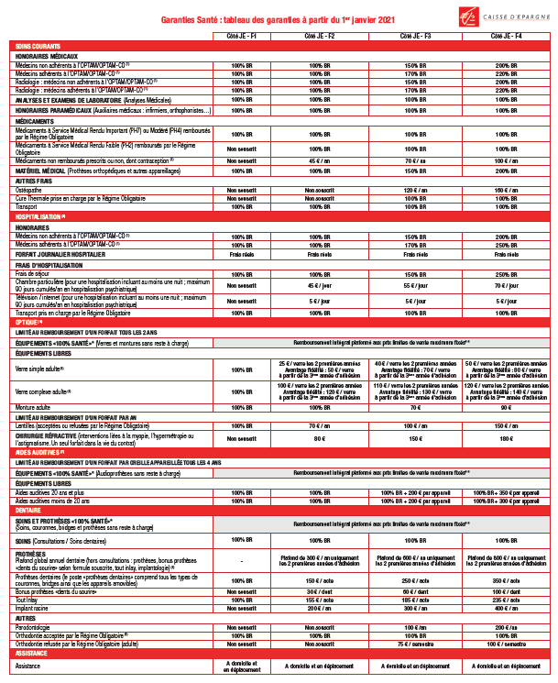
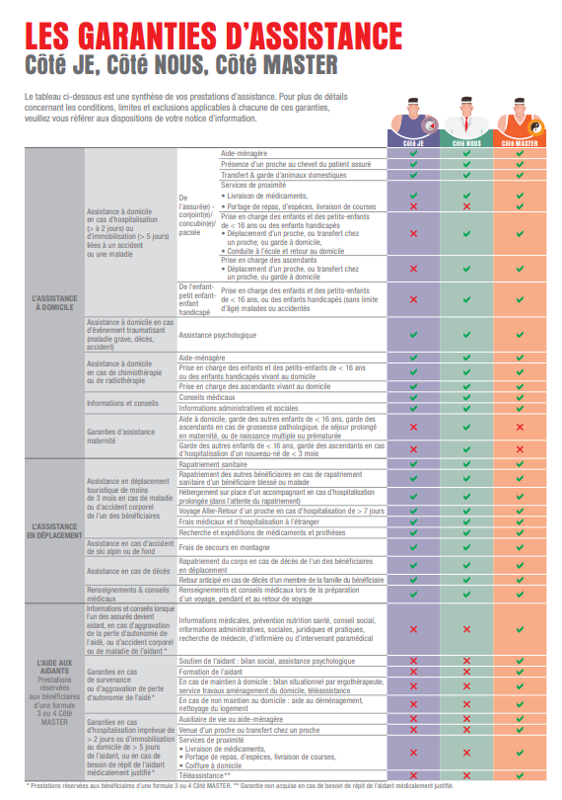









Votre boîte à outils
6.1
Retrouvez tous les outils à votre disposition dans l’intranet BPCEA !
POUR LA GARANTIE DES ACCIDENTS DE LA VIE :
Le Book de l’assureur PDF
Le comparateur assurance
Vidéo produit
Outil d’aide à la vente
Classe virtuelle « La GAV, levier de Protection Financière »
E-learning « Tout savoir sur l’offre GAV »
POUR GARANTIES SANTÉ :
Les clés de la
complémentaire santé
Formation Mission Santé sur B’DIGIT
OAV Présentation
100% Santé
Les mots de la
complémentaire santé
Vidéo Assurance pour les jeunes !
Le book digital
Les tableaux de garanties
Les garanties d’assistance
Simulateur (pour estimer les remboursements et les restes à charge selon les dépenses de santé)
En PDF, les exemples de
remboursement commun
à toutes les mutuelles
Comparateur (outil réseau via l’intranet et NOSA)
Document à usage strictement interne - Ne pas diffuser

Slide 10
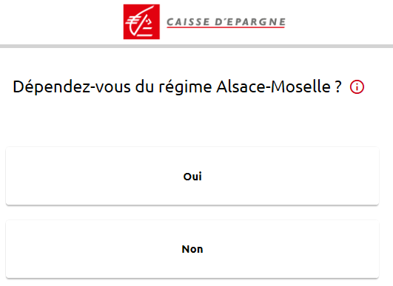

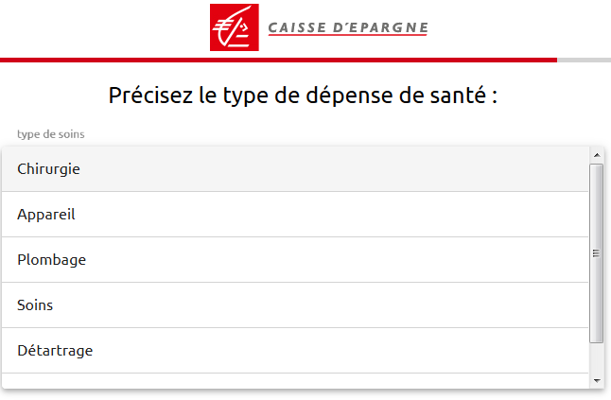
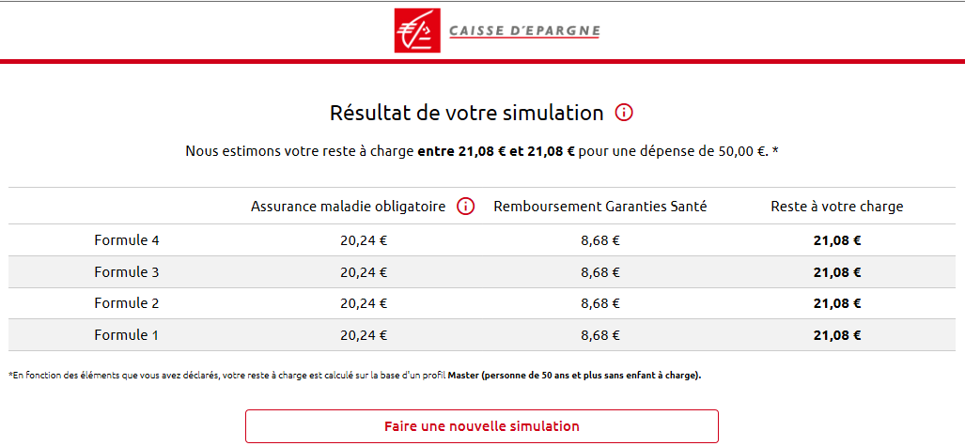
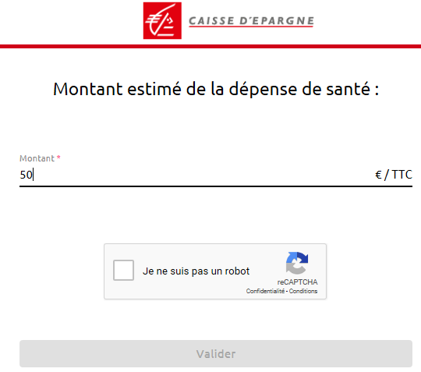
ZOOM sur le simulateur de remboursement santé
6.2
1
2
L’utilisateur répond à une série de questions permettant de dresser son profil client pour l’orienter vers le taux de remboursement qui lui correspond (Côté Pro, Côté Je, Côté Nous, Côté Master). Exemples des questions posées :
-Dépendez-vous du régime Alsace-Moselle ?
-Etes-vous un travailleur indépendant (artisan, commerçant, profession libérale, gérant d’entreprise) ?
-Quelle est votre tranche d’âge ?
-Souhaitez-vous ajouter des enfants à charge ?
-Souhaitez-vous ajouter une personne de votre foyer ?
Il précise la catégorie de dépenses (Aides auditives, Soins courants, Dentaire, Optique, Médicaments et Hospitalisation) puis le type de la dépense.
4
3
Il renseigne le montant estimé de la dépense de santé.
Il obtient ainsi, un résultat lui permettant d’évaluer son reste à charge après remboursement du régime obligatoire + de Garanties Santé selon son profil et pour les formules de 1 à 4.
Document à usage strictement interne - Ne pas diffuser

Slide 11







RAPPEL : dispositif protection financière de la famille (2020)
6.3
LE PRINCIPE :
Construire et animer une approche commerciale avec une vision client globale adaptée à chaque moment de vie de la famille.
Proposer un panel d’outils complet afin de mobiliser l’ensemble du réseau sur la démarche commerciale conjointe : Directeur de Groupe, Animateur régional, Animateur de Caisse, Directeur d’agence, Conseillers Particuliers.
Vidéo de présentation
LES OBJECTIFS :
Mettre à disposition des Caisses d’Épargne un dispositif avec une méthodologie commerciale globale, mettant en avant les atouts et la complémentarité des offres de prévoyance et santé, en fonction des situations familiales et besoins de vos clients.
Contribuer à faire de la Caisse d’Épargne la banque référence de la famille.
Synthèse du dispositif
WebEx démarche commerciale
LES CIBLES RETENUES :
FAMILLE AVEC ENFANTS
~ 30-55 ans
FAMILLES
SENIORS
~ 55 ans et plus
Retrouvez l’ensemble des outils à votre disposition sous CARA !
JEUNES
COUPLES
~ 18-30 ans
Document à usage strictement interne - Ne pas diffuser

Slide 12
mentions légales
Garanties Santé est un contrat de BPCE Assurances, entreprise régie par le Code des assurances, Société Anonyme au capital de 61 996 212 euros. Siège social, 88 avenue de France 75641 PARIS Cedex 13 - RCS Paris n° B 350 663 860. Distribués par la Caisse d’Epargne.
Garantie des Accidents de la Vie est un contrat de BPCE Assurances, entreprise régie par le Code des assurances, Société Anonyme au capital de 61 996 212 euros. Siège social, 88 avenue de France 75641 PARIS Cedex 13 RCS Paris n° B 350 663 860. Distribués par la Caisse d’Epargne.​
Assistance : Les prestations d’assistance sont mises en œuvre par IMA GIE, Groupement d’intérêt économique au capital de 3 547 170 euros, entreprise régie par le Code des assurances. Siège social : 118, avenue de Paris 79033 Niort Cedex 9.
BPCE - Société anonyme à directoire et conseil de surveillance au capital de 180 478 270 euros. Siège social : 50, avenue Pierre Mendès France 75201 Paris Cedex 13 - RCS Paris n° 493 455 042. Intermédiaire d’assurance inscrit à l’ORIAS sous le numéro 08 045 100. www.orias.fr
Carte Blanche Partenaires, SAS au capital de 100 000 euros. RCS Paris B.379.301.518. Siège social : 26, rue Laffitte 75009 Paris.
Document à usage strictement interne - Ne pas diffuser

